Slide 1
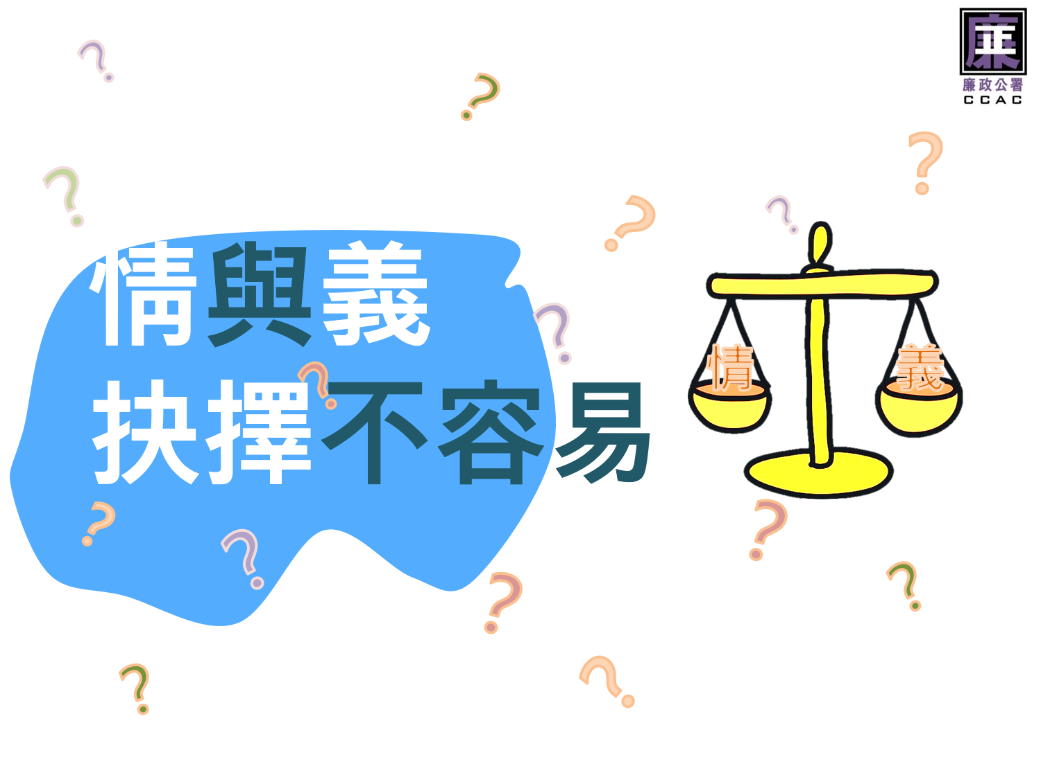

Slide 2
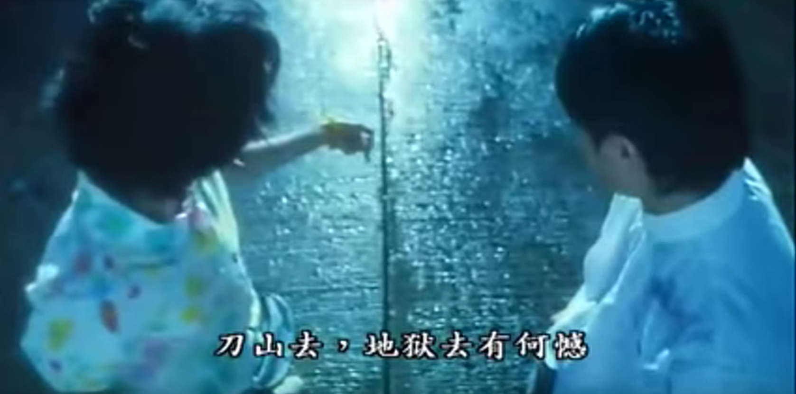
情與義 值千金♪ ♩ ♫ ♬
https://www.youtube.com/watch?v=qXiFOEXiDIk

Slide 3
想一想……
甚麼是「義」?
這裡所指的「義」，非「義氣」，而是「公義」、「正義」
甚麼是「公義」、「正義」？
人們在甚麼情況下需要「公義」、「正義」？
甚麼是「情」?
友情、親情、愛情…
……那麼，你認為「公義」重要嗎？
「情」又在人生中扮演甚麼角色？

Slide 4
活動「人生交叉點」
活動規則：
以下有3個不同的情境劇，「有情組」及「公義組」分別就劇中的問題作出討論，然後按各自立場輪流發言。
討論時間：1分鐘
發言方式：雙方以梅花間竹方式闡述看法及回應對方的言論，每組可發言4次，每次發言時間為30秒。
雙方發言結束後，由「專家組」作總結角色，以第三者身份提供「專家意見」

Slide 5
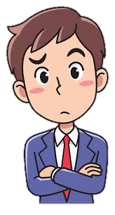
情境一：友情大過天？
你無意中聽到你最好的朋友詩詩正與另一同學Sam計劃明天測驗準備作弊的想法……
點擊播放情境一
怎
做
你
樣
會
？

Slide 6
情境二：親情不能推？
在活動售票處任兼職的你，突然收到媽媽的來電，要你幫忙替表妹在公司的內部系統插隊購買演唱會門券……
點擊播放情境二
怎
做
你
樣
會
？

Slide 7
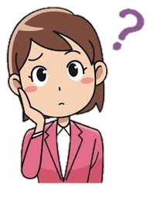
情境三：人情還人情 是非要分明？
在社會裏，若利用「人際關係」而達成目標，是否會觸犯法例？例如：認識公職人員，幫忙繞過正常程序，加快申請……
點擊播放情境三
怎
做
你
樣
會
？

Slide 8
個案探討
微電影《自毀前程》
如果遇到不公義的情況，你會怎樣做呢？
探討「幫到朋友，但賠上前途」，同學們有何看法？
選擇了「友情」與秉持「公義」，會否令主角帶來不同的結局呢？
點擊播放

Slide 9
總 結
公義和友情可以並存
堅持做正確的事、拒絕同流合污
維護社會公義，避免墮入法網
真正的情，可以在公義中體現出來
情
義
明辨是非很重要 情義共存不難曉

Slide 10
把這些問題帶回家……
完成這節課後，就以上三個情境，你的選擇有沒有不一樣？如有，你認為原因為何？
你作出選擇時會考慮甚麼因素？
如果世界上每個人處事都只考慮「情」，不考慮「公義」，會變成
怎樣？相反，如果只考慮「公義」而完全忽略了「情」，你又認為
如何？
除了「情」，還有甚麼因素會影響公義？我們又如何不被這些因素影響？
「情」與「義」並存會產生矛盾嗎？還是可以和諧共存？

